Slide 1
Thứ hai ngày 2 tháng 10 năm 2023
TUẦN 5 ĐỊA LÍ: VÙNG BIỂN NƯỚC
GV thực hiện:Dương Thị Huy
LỚP 5A1

Slide 2
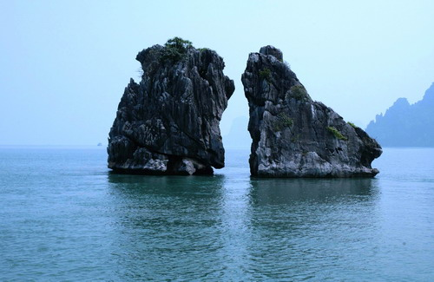
ĐỊA LÍ - LỚP 5
Bài 5
VÙNG BIỂN NƯỚC TA

Slide 3
HĐ1 KHỞI ĐỘNG

Slide 4
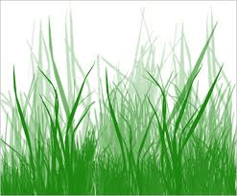
1
Sông ngòi nước ta có đặc điểm gì?
2
Em hãy nêu vai trò của
sông ngòi .

Slide 5
HĐ2 Khám phá

Slide 6
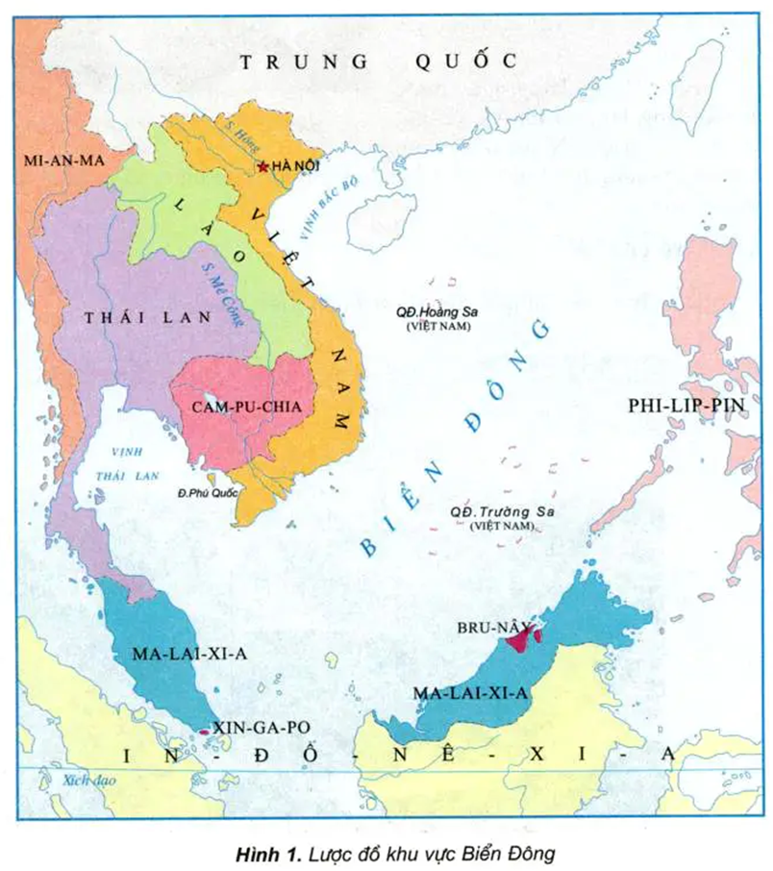
Theo công ước của LHQ về luật biển năm 1982, một nước ven biển có 5 vùng biển: nội thủy, lãnh hải, vùng tiếp giáp lãnh hải, vùng đặc quyền kinh tế và vùng thền lục địa.
(thềm lục địa là đáy biển và lòng đất dưới đáy biển rộng không quá 350 hải lí tức là 648,2km; 1 hải lí = 1852m)

Slide 7
1. Vùng biển nước ta:
Quan sát lược đồ hãy chỉ vùng biển của nước ta trên Biển Đông.

Slide 8
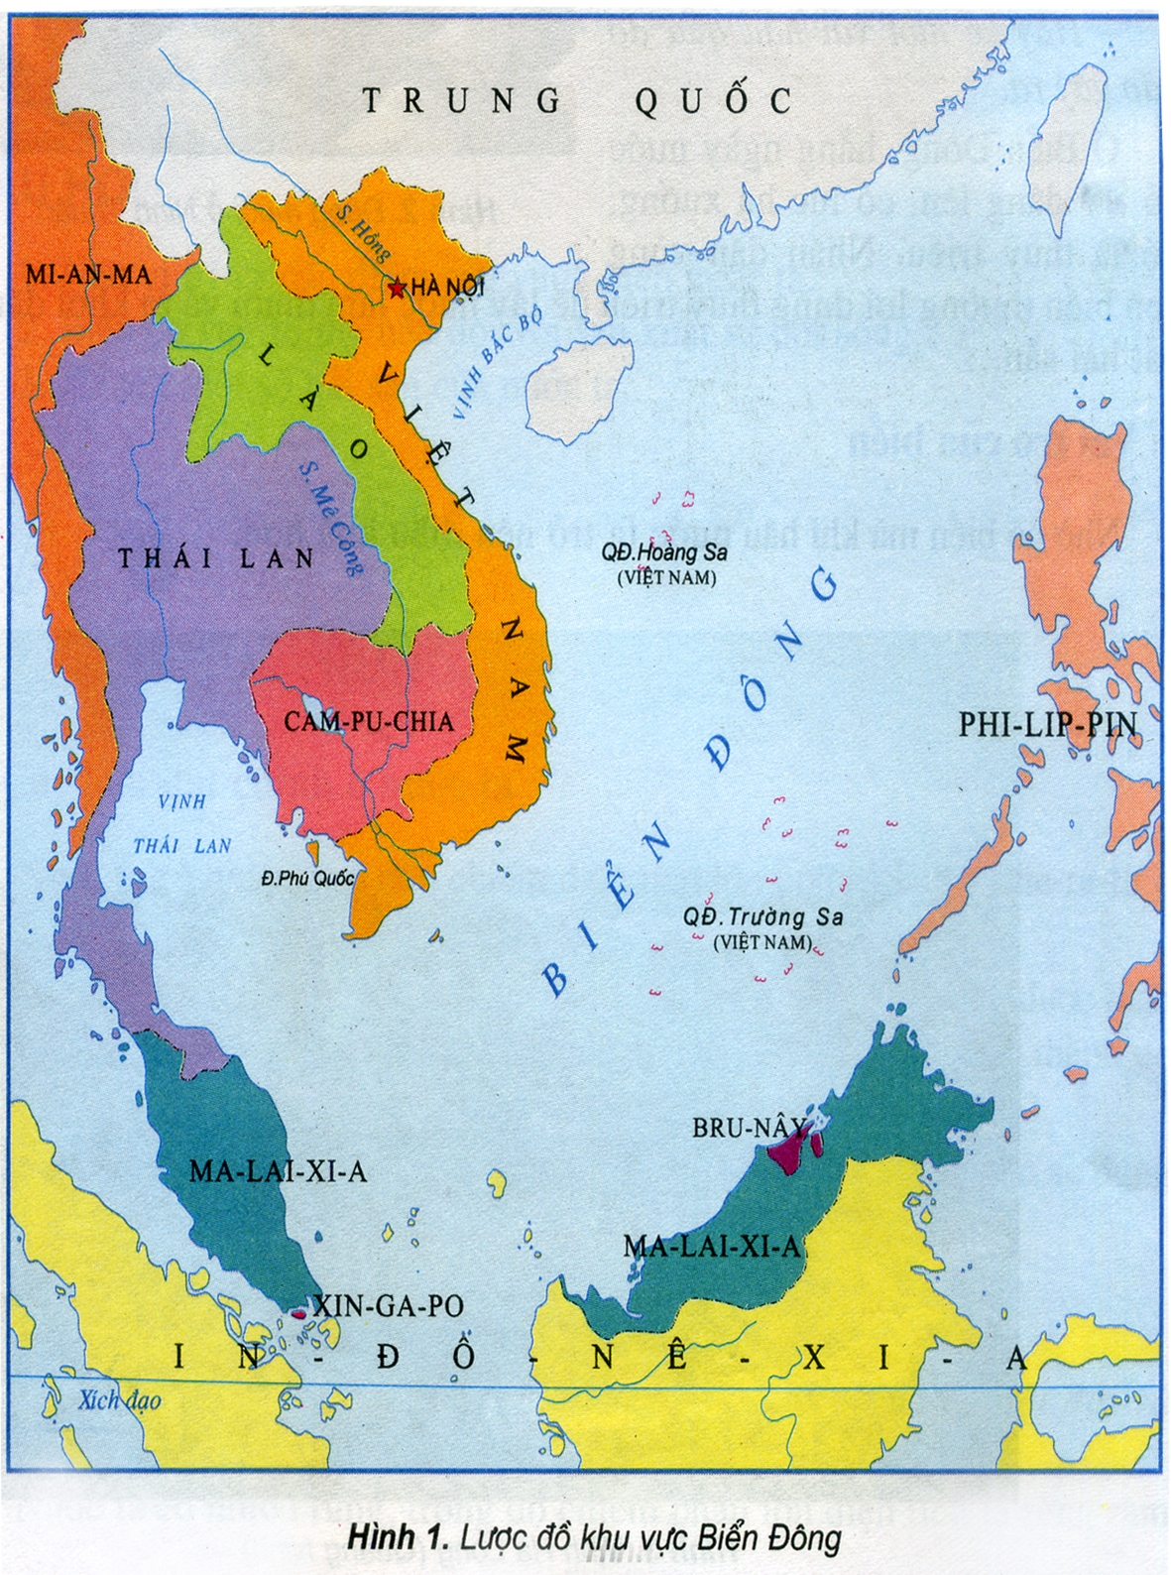

Slide 9
1. Vùng biển nước ta:
- Cho biết biển Đông bao bọc những phía nào phần đất liền của nước ta?

Slide 10
- Biển Đông bao bọc phía đông, phía nam và phía tây nam phần đất liền của nước ta.
1. Vùng biển nước ta:
ĐÔNG
TÂY NAM
NAM

Slide 11
1. Vùng biển nước ta:
Vùng biển nước ta là một bộ phận của Biển Đông. Biển bao bọc phía đông, phía nam và tây nam phần đất liền nước ta.

Slide 12
2. Đặc điểm của vùng biển nước ta
Nêu những đặc điểm của vùng biển nước ta?
2. Mỗi đặc điểm có tác động như thế nào đến đời sống và sản xuất của nhân dân ta?
- Nước không bao giờ đóng băng.
- Miền Bắc và miền Trung hay có bão.
- Hằng ngày, nước biển có lúc dâng lên có lúc hạ xuống.

Slide 13
Mỗi đặc điểm của biển tác động như thế nào đến đời sống và sản xuất của nhân dân?
Đặc điểm của vùng biển nước ta.
Ảnh hưởng của biển đến đời sống và sản xuất.
Nước biển không bao giờ đóng băng.
Nước biển không bao giờ đóng băng.
Thuận lợi cho giao thông và đánh bắt hải sản.
Miền Bắc và miền Trung hay có bão.
Hằng ngày nước biển có lúc dâng lên, có lúc hạ xuống.

Slide 14
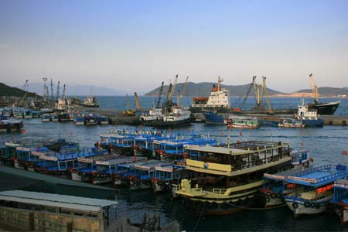
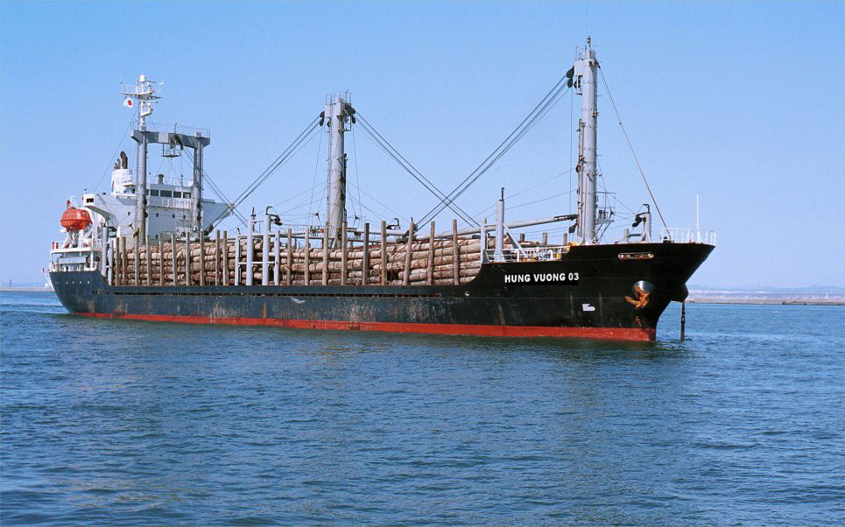
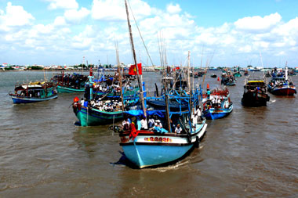
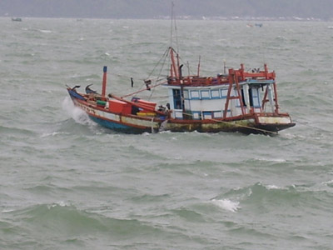

Slide 15
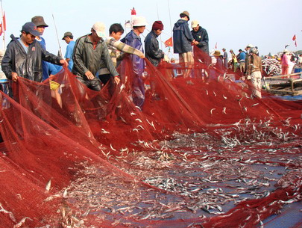

Slide 16
2. Đặc điểm của vùng biển nước ta
Đặc điểm của vùng biển nước ta.
Ảnh hưởng của biển đến đời sống và sản xuất.
Nước biển không bao giờ đóng băng.
Thuận lợi cho giao thông và đánh bắt hải sản.
Miền bắc và miền Trung hay có bão.
Miền Bắc và miền Trung hay có bão.
Gây nhiều thiệt hại cho tàu thuyền và những vùng ven biển.
Hằng ngày nước biển có lúc dâng lên, có lúc hạ xuống, đó là Thuỷ triều.

Slide 17
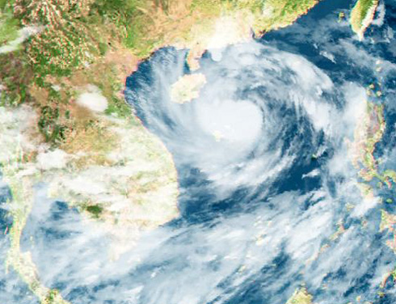

Slide 18
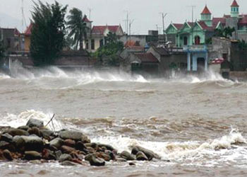
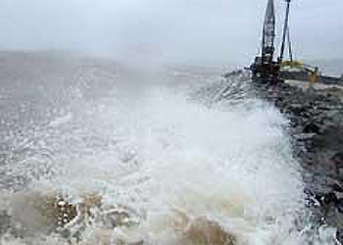
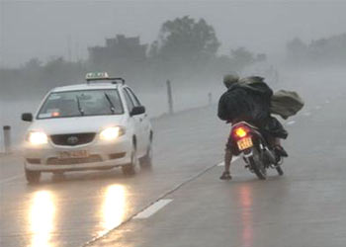
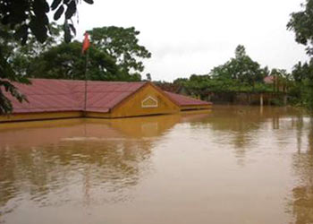

Slide 19
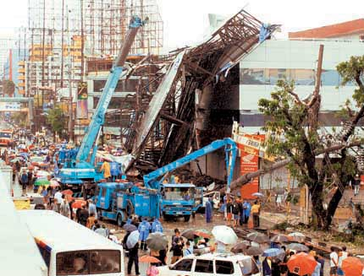
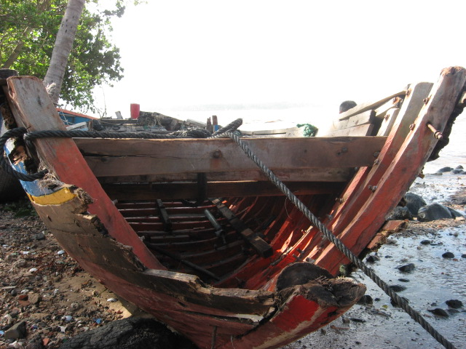
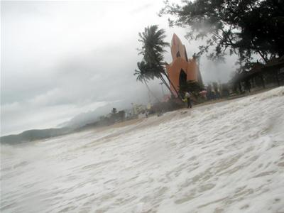
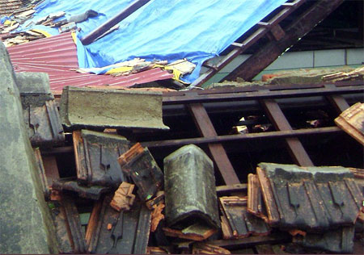
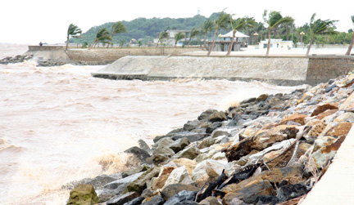
Đ

Slide 20
2. Đặc điểm của vùng biển nước ta
Đặc điểm của vùng biển nước ta.
Ảnh hưởng của biển đến đời sống và sản xuất.
Nước biển không bao giờ đóng băng.
Thuận lợi cho giao thông và đánh bắt hải sản.
Miền bắc và miền Trung hay có bão.
Gây nhiều thiệt hại cho tàu thuyền và những vùng ven biển.
Hằng ngày nước biển có lúc dâng lên, có lúc hạ xuống, đó là Thuỷ triều.
Nhân dân ven biển thường lợi dụng thủy triều để lấy nước làm muối, ra khơi đánh bắt hải sản,...

Slide 21
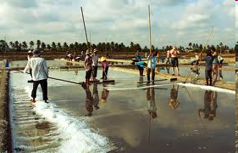
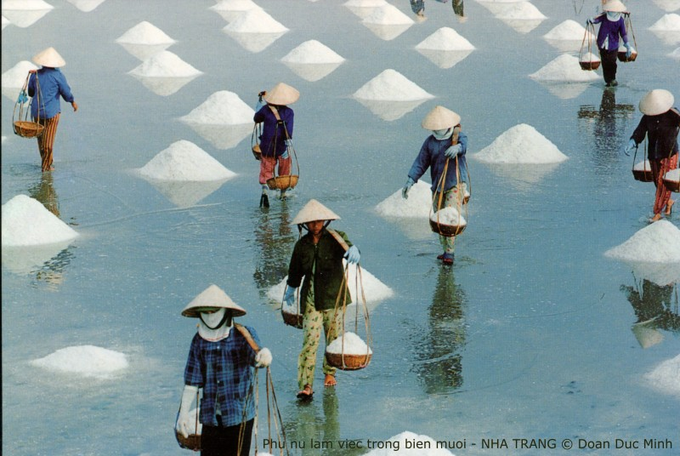
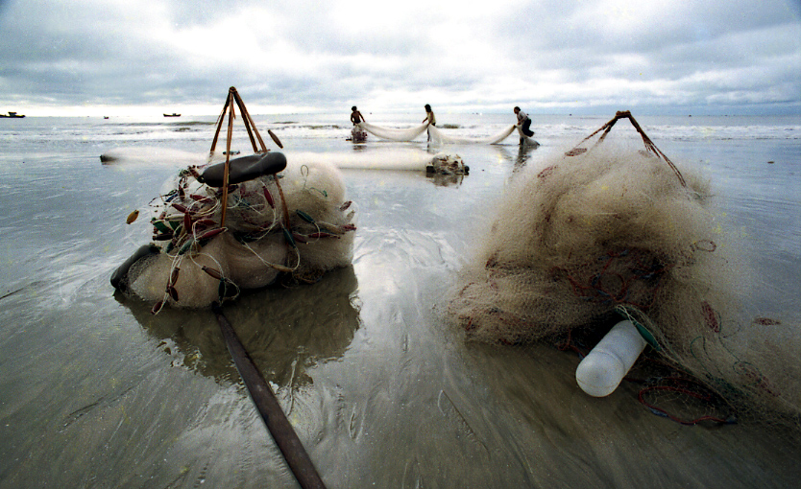
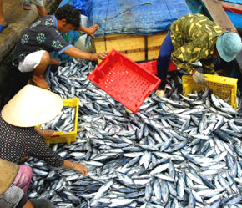

Slide 22
2. Đặc điểm của vùng biển nước ta
Nước không bao giờ đóng băng.
Hằng ngày nước biển có lúc dâng lên, có lúc hạ xuống đó gọi là thủy triều.
Nước biển mặn, cung cấp muối.
- Miền Bắc và miền Trung hay có bão.

Slide 23
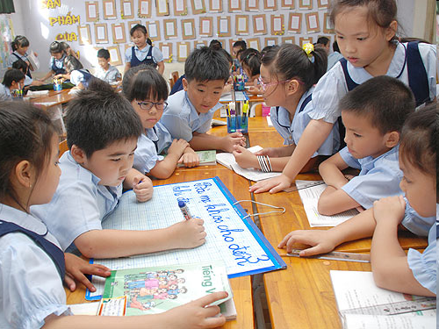
3. Vai trò của biển
Dựa vào vốn hiểu biết và đọc SGK, từng nhóm thảo luận về vai trò của biển trong 3 phút .

Slide 24
3. Vai trò của biển
- Biển có vai trò điều hòa khí hậu.
Biển là nguồn tài nguyên.
Biển là đường giao thông quan trọng.
Ven biển có nhiều nơi du lịch, nghỉ mát.

Slide 25
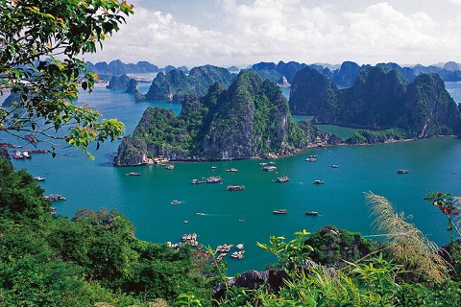

Slide 26
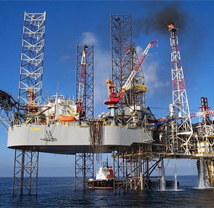

Slide 27
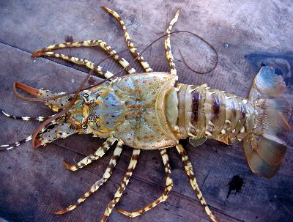
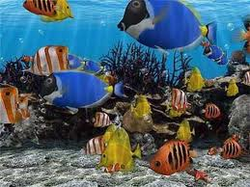
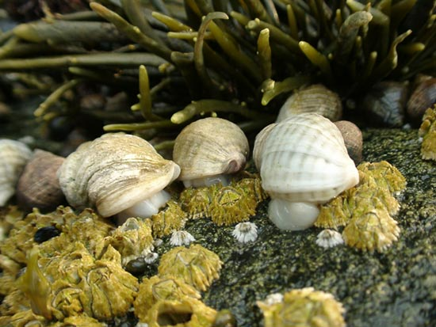
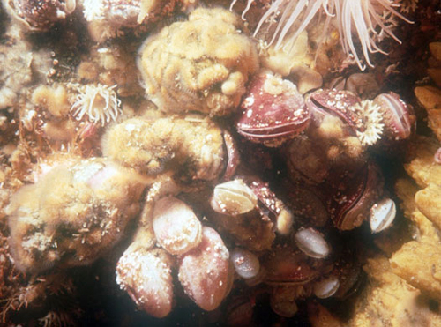
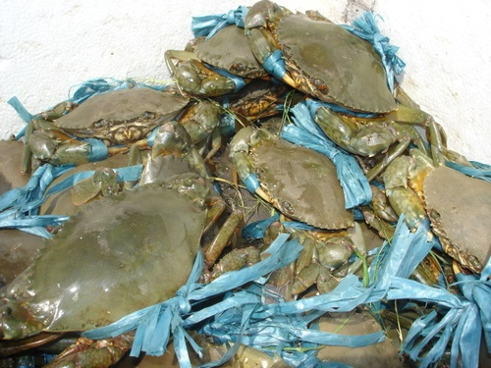
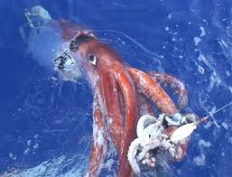
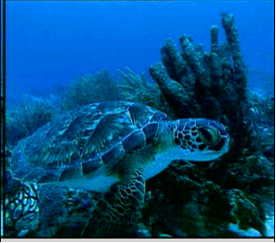
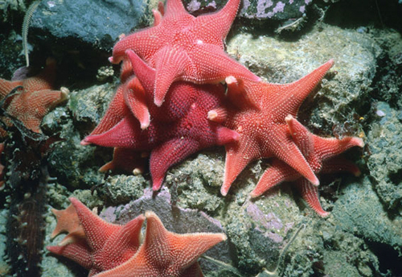
Một số loài hải sản

Slide 28
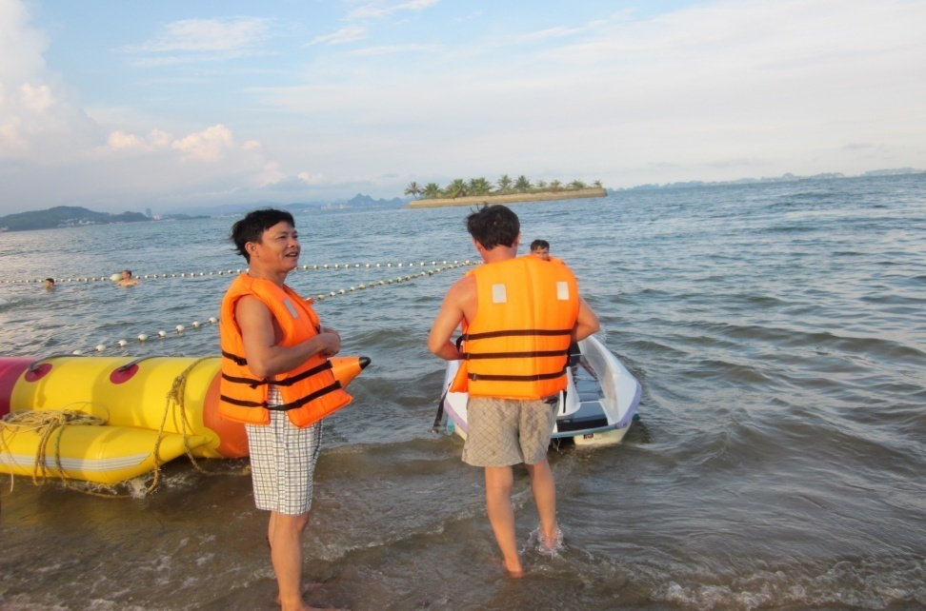
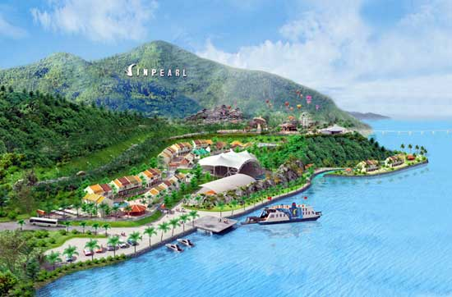
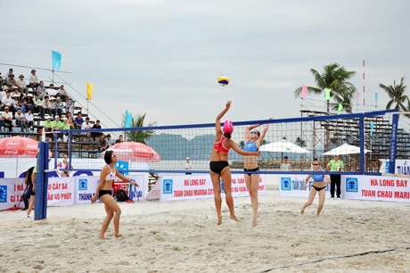

Slide 29
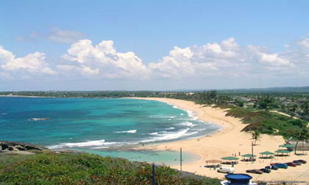

Slide 30
Vai trò của biển
Là đường giao thông quan trọng
Điều hòa khí hậu
Là
Nguồn
tài nguyên quý
Biển
Nơi du lịch nghỉ mát

Slide 31
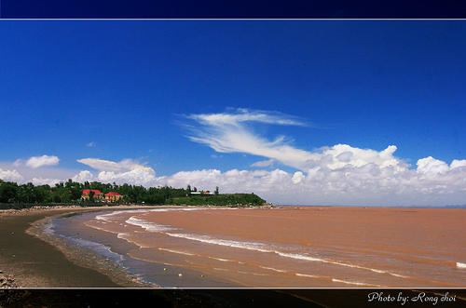
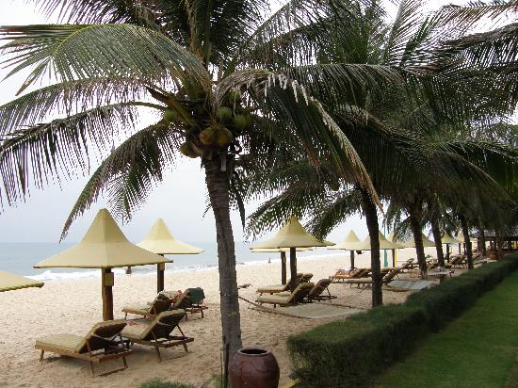
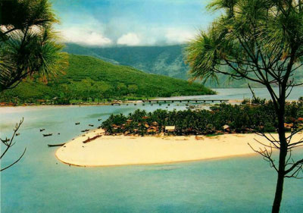
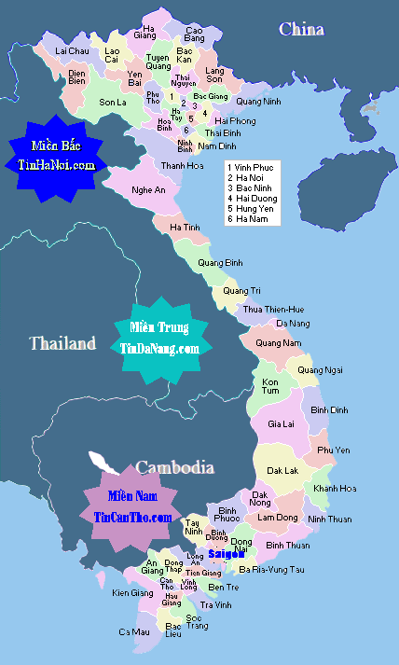
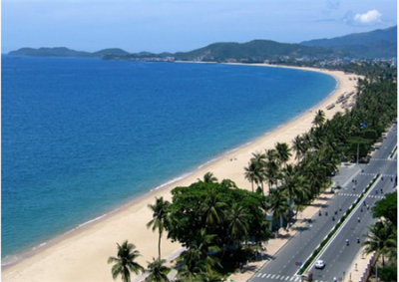
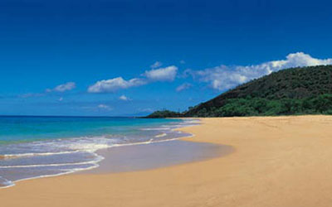
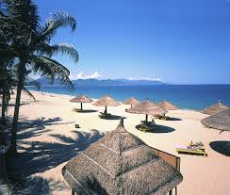
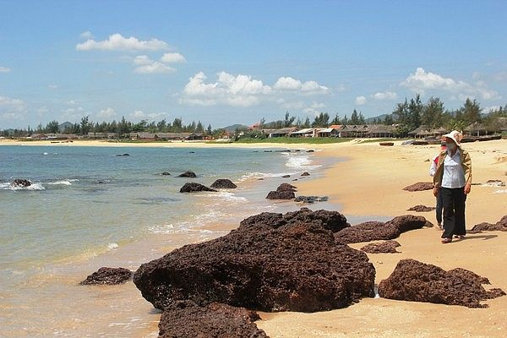
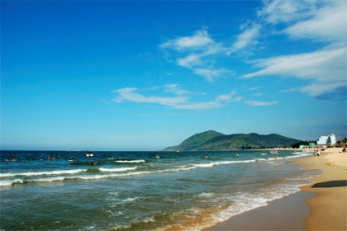
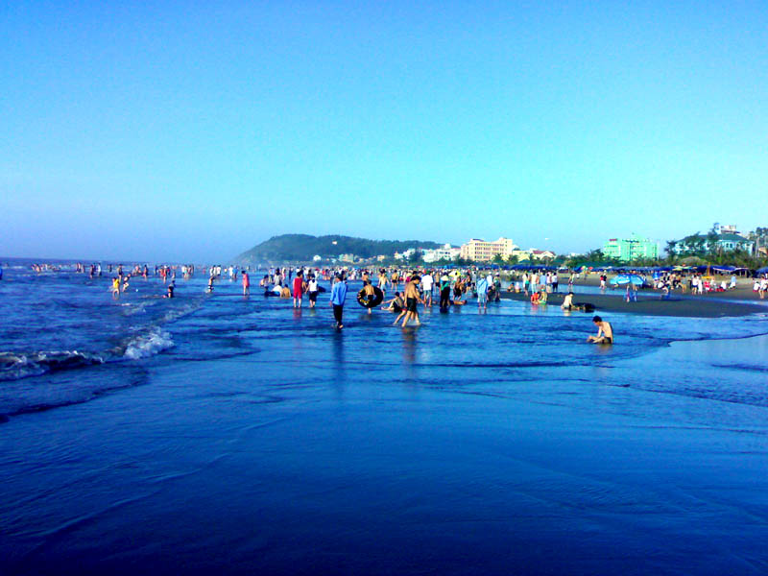
Bãi Cháy
Bãi biển Thiên Cầm
Bãi biển Lăng Cô
Bãi biển Sầm Sơn
Bãi biển Nhật Lệ
Bãi biển Mũi Né
Bãi biển Đồ Sơn
Bãi rạng
Quảng Ninh
Hà Tĩnh
Huế
Thanh Hoá
Quảng Bình
Bãi biển Mỹ Khê
Núi Thành –Quảng Nam
Bình Thuận
Hải Phòng
Bãi biển Nha Trang
Đà Nẵng
Khánh Hòa

Slide 32
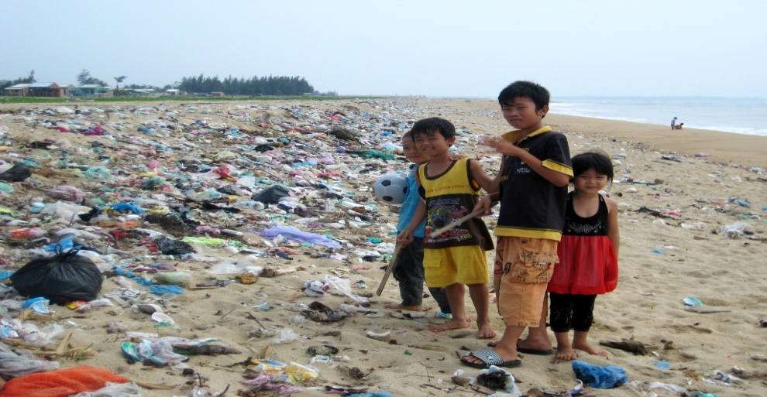
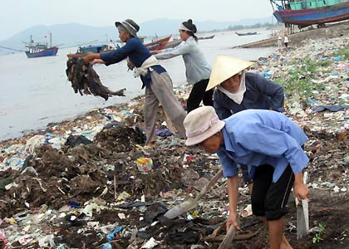
?
Quan sát hình ảnh và cho biết vấn đề môi trường hiện nay ở một số bãi biển nước ta?

Slide 33
Biển là sự sống.
Hãy bảo tồn cho muôn đời sau.

Slide 34
* Ghi nhớ:
Vùng biển nước ta là một bộ phận của Biển Đông. Biển điều hoà khí hậu, là nguồn tài nguyên và là đường giao thông quan trọng. Ven biển có nhiều nơi du lịch nghỉ mát hấp dẫn.

Slide 35
VẬN DỤNG
-

Slide 36
ĐỊA LÍ
TRÒ CHƠI
Ô CHỮ KÌ DIỆU
G
I
Ả
I
Ô
C
H
Ữ
1
B
I
Ể
N
2
Đ
Ả
O
3
V
Ị
N
H
H
Ạ
L
O
N
G
4
V
E
N
B
I
Ể
N
5
V
I
Ệ
T
N
A
M
Ô số 1: (Có 4 chữ cái) Đây là một bộ phận của đại dương.
Ô số 2: (Có 3 chữ cái) Vùng đất hình thành tự nhiên
có nước biển bao bọc, khi thủy triều lên cao nhất vùng
đất này vẫn ở trên mặt nước.
Ô số 3: (Có 10 chữ cái) Đây là một kì quan thiên nhiên thế giới(Ở Quảng Ninh)
Ô số 5: (Có 7 chữ cái) Hoàng Sa, Trường Sa thuộc chủ quyền của quốc gia nào?
Ô số 4: (Có 7 chữ cái) Phần đất liền giáp biển gọi là gì?

Slide 37
KÍNH CHÚC CÁC THẦY CÔ MẠNH KHỎE!
CHÚC CÁC EM CHĂM NGOAN, HỌC GIỎI!
Xin chân thành cám ơn!
Chào tạm biệt các thầy cô và các em !

